Slide 1
Конспект открытого логопедического занятия на тему: «Путешествие по стране красивой и правильной речи»
Учитель-логопед: Мельник Н.А.

Slide 2


Станция «Гимнастическая»

Slide 3
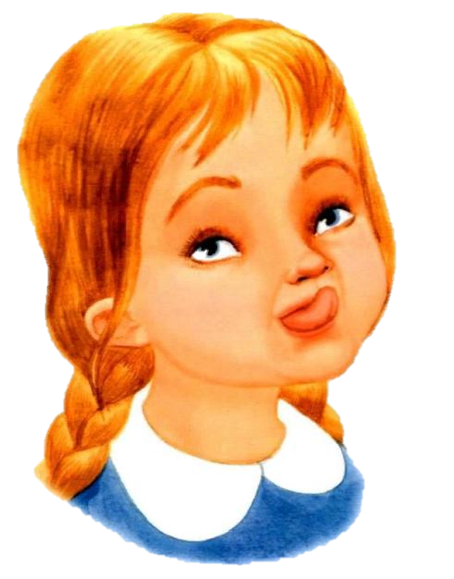
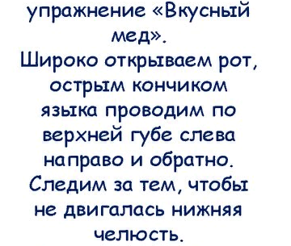
Станция «Гимнастическая»

Slide 4
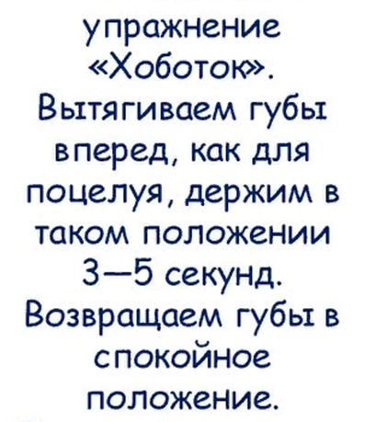
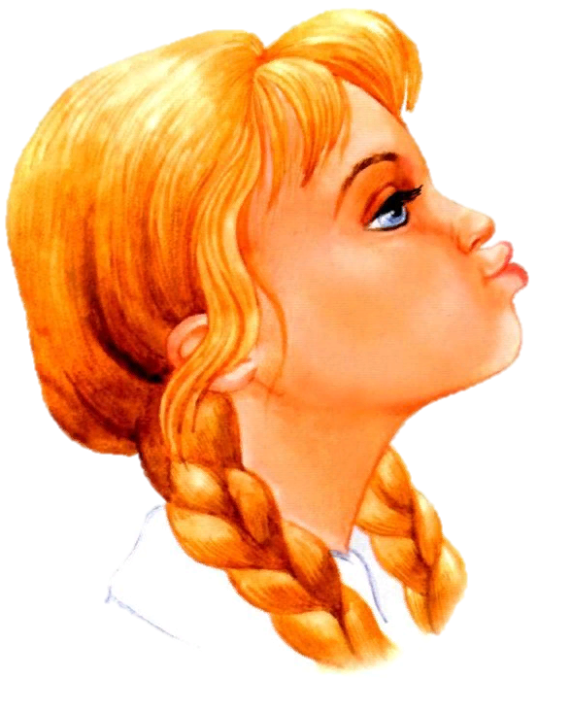
Станция «Гимнастическая»

Slide 5
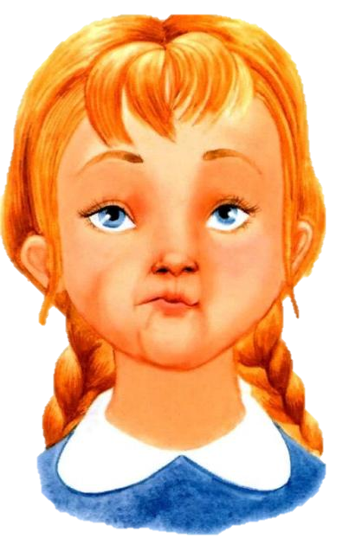
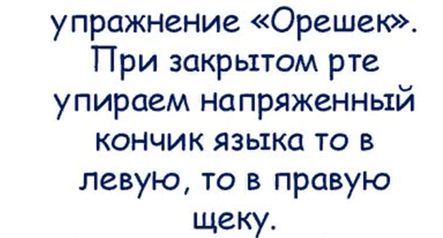
Станция «Гимнастическая»
Закрываем рот и

Slide 6
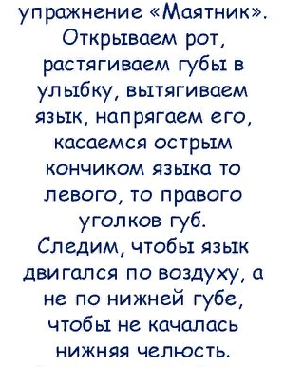

Станция «Гимнастическая»

Slide 7
Станция «Гимнастическая»
Упражнение «Кто дольше прорычит?»
для развития плавного речевого выдоха
Набрать полную грудь воздуха и на выдохе тянуть звук [Р]

Slide 8
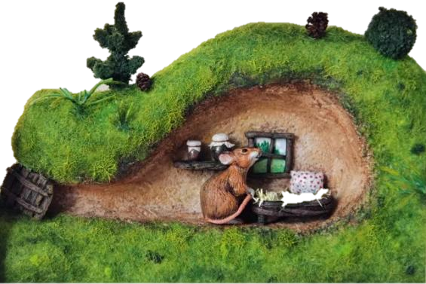
Станция «Доскажи словечко»
Потренируем смекалку, сообразительность, ум, красивое и четкое произношение.
РА! РА! РА!
РА! РА! РА!
Мышкин домик звать ...

Slide 9

Станция «Доскажи словечко»
РА! РА! РА!
РА! РА! РА!
Дом собаки - ...

Slide 10
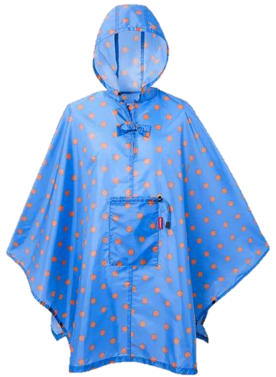
Станция «Доскажи словечко»
ЩИ! ЩИ! ЩИ!
ЩИ! ЩИ! ЩИ!
В дождь наденем мы ...

Slide 11
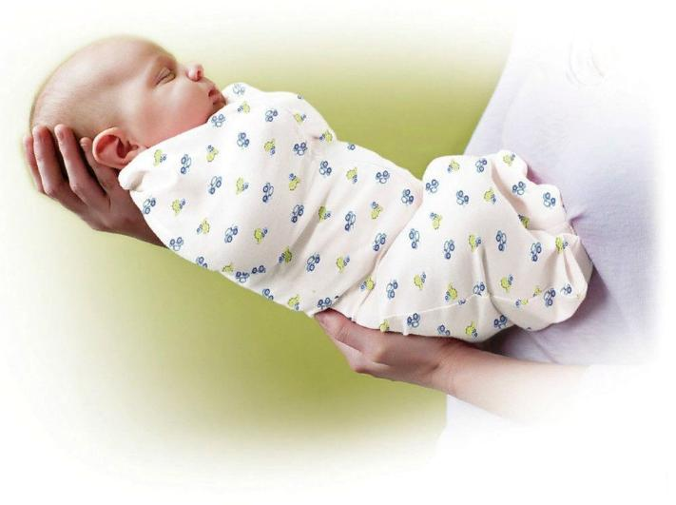
Станция «Загадок»
ША! ША! ША!
ША! ША! ША!
Спеленали ...

Slide 12
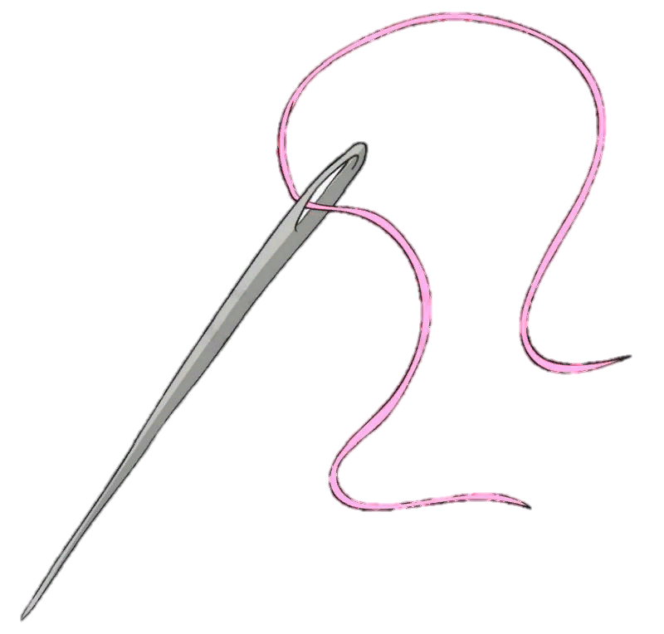
Станция «Загадок»
ЛУ! ЛУ! ЛУ!
ЛУ! ЛУ! ЛУ!
Нитку вдели мы в ...

Slide 13
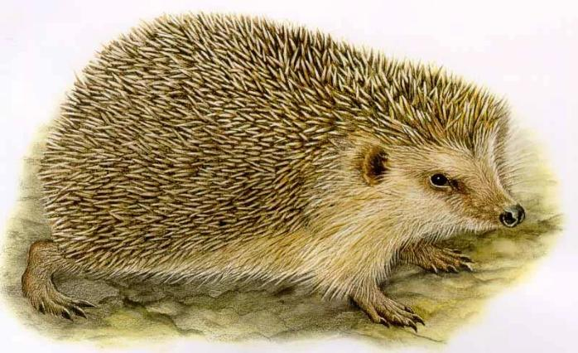
Станция «Загадок»
ЖУ-ЖУ-ЖУ,
ЖУ-ЖУ-ЖУ -
Волк не страшен лишь ...

Slide 14
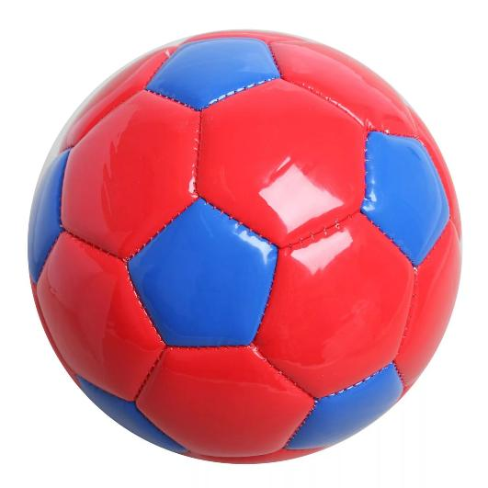
Станция «Загадок»
ЧУ! ЧУ! ЧУ!
ЧУ! ЧУ! ЧУ!
Футболист бьёт по ...

Slide 15
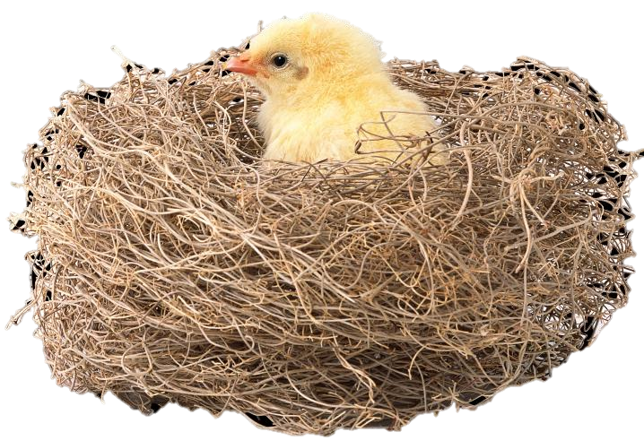
Станция «Загадок»
ЦА-ЦА-ЦА,
ЦА-ЦА-ЦА -
Птица вывела ...

Slide 16

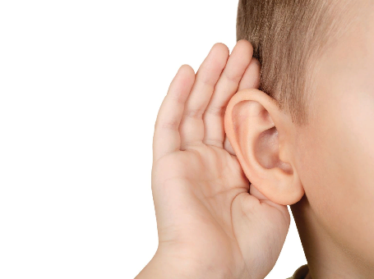
Станция «Звуковая»
задание 1.
сейчас вы услышите разные звуки, вам нужно узнать кто кричит или что звучит…

Slide 17

Станция «Звуковая»
Задание 2. Игра «Поймай звук»
-Хлопните в ладоши 1 раз, когда вы услышите слово со звуком [ш]
-хлопните в ладоши 2 раза
когда вы услышите слово со звуком [ж]

Slide 18

Станция «Звуковая»
Задание 2. Игра «Поймай звук»
А теперь, нужно хлопнуть в
ладоши 1 раз, когда вы услышите
слово со звуком [с]
-хлопнуть в ладоши 2 раза когда
вы услышите слово со звуком [ш]

Slide 19
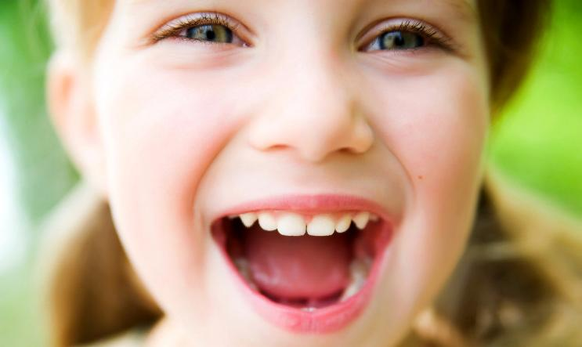
Станция «Звуковая»
Задание 3.
По очереди друг за другом назовите слова в которых есть звук [р].

Slide 20

Станция «Звуковая»
Задание 4. «Внимательно послушай и исправь»

Slide 21

Станция «Физминутка»
Исполним танец с точными движениями, под музыку.
Лоб
Уши
Шея
Локти
Нос
Живот
Колени
Носки

Slide 22

Станция «Ловкие пальчики»
А сейчас ваши ловкие пальчики будут раскрашивать буквы.
Через 1 минуту вы представите раскрашенную букву и назовёте ее.

Slide 23
Станция «Чистоговорок»
Повторите чистоговорку четко проговаривая звуки
Са-са-са – вот летит оса.
За-за-за – бегает коза.
Ши-ши-ши – наши малыши.
Жа-жа-жа – иголки у ежа.
Чу-чу-чу – чаю я хочу.
Цо-цо-цо – на пальце кольцо.
Лы-лы-лы – мы ещё малы.
Ру-ру-ру – будем мы играть в игру.

Slide 24



Станция «Словарная»
Составьте слово из слогов

Slide 25

Станция «Сказочная»
Отгадайте названия сказок и сказочных героев
по картинкам

Slide 26
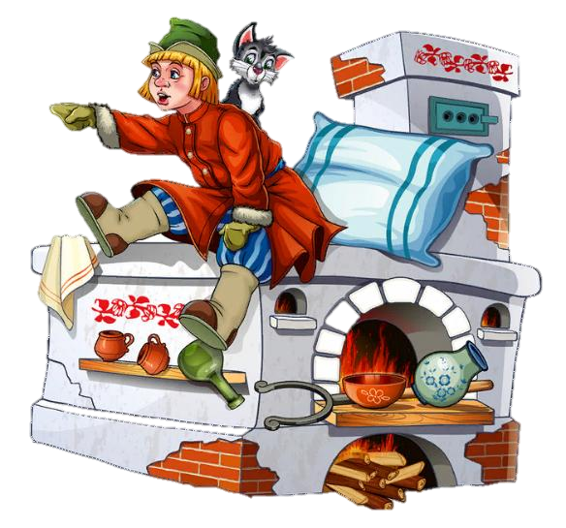
Станция «Сказочная»

Slide 27
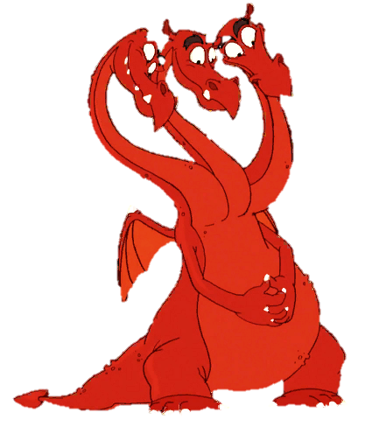
Станция «Сказочная»

Slide 28
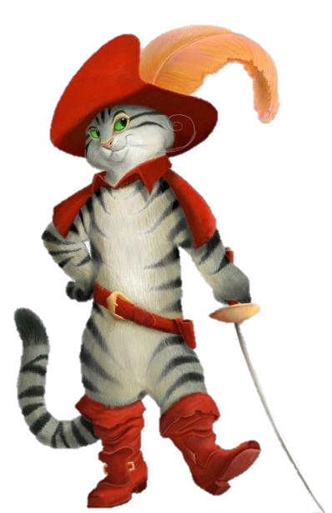
Станция «Сказочная»

Slide 29
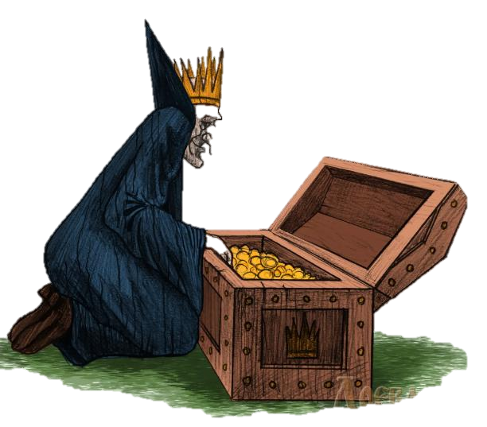
Станция «Сказочная»

Slide 30
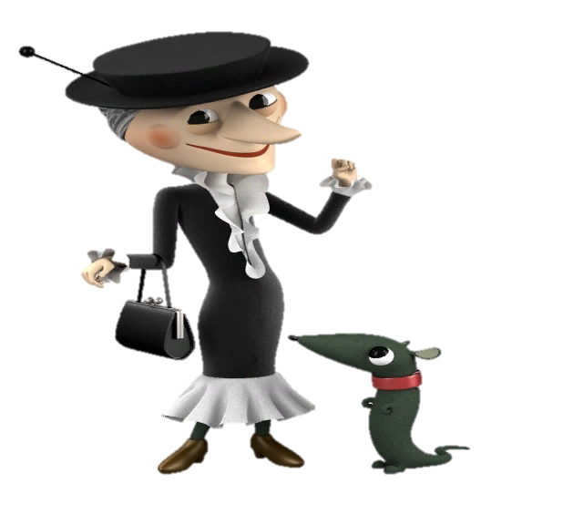
Станция «Сказочная»

Slide 31
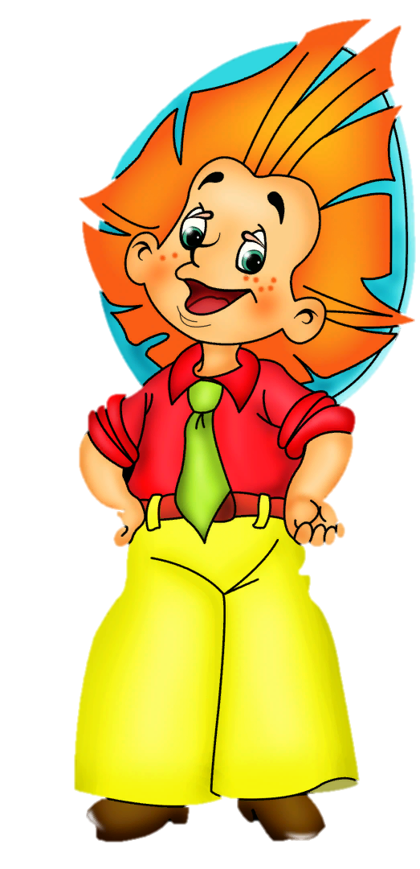
Станция «Сказочная»

Slide 32
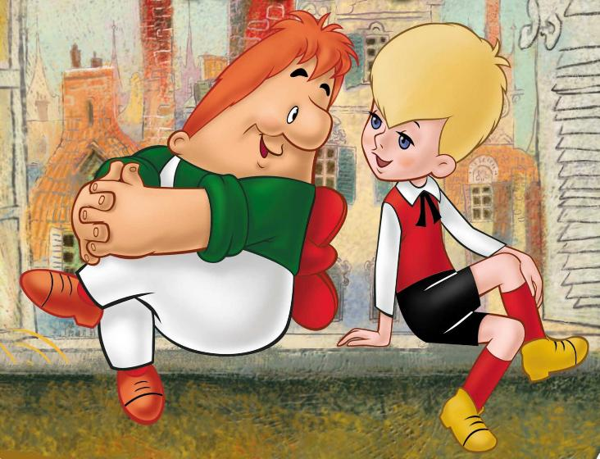
Станция «Сказочная»

Slide 33
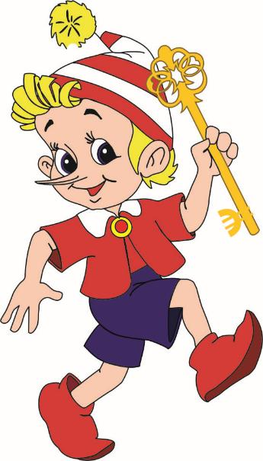
Станция «Сказочная»

